Slide 2
12
野生动物园里怪事多
李文玲
巢璐

Slide 3


Slide 4
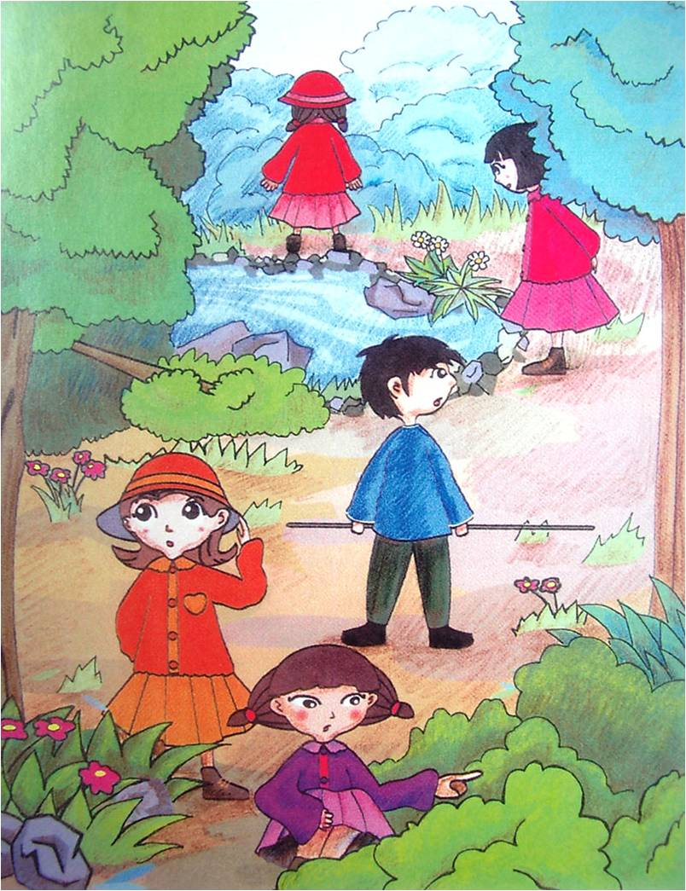
咦！野生动物园里怎么没有动物啊？
1

Slide 5
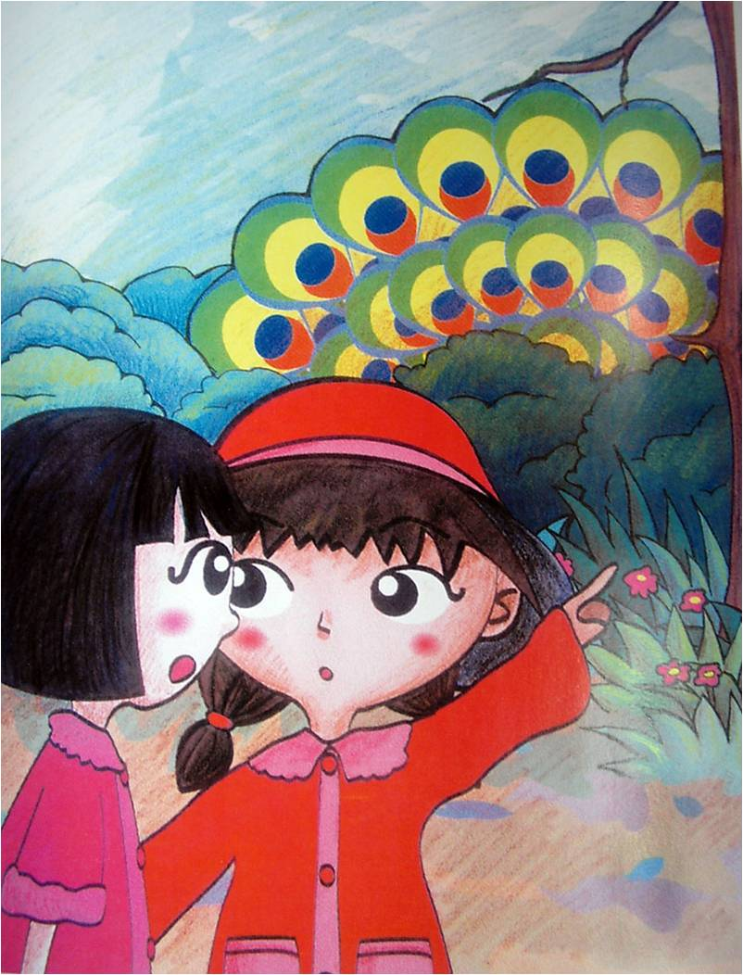
谁把那么漂亮的扇子忘在草丛里了？
2

Slide 6
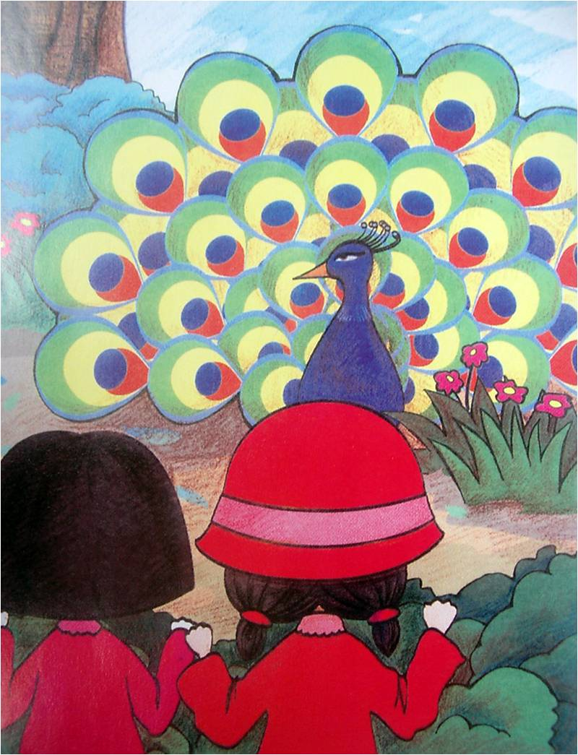
哦！原来不是扇子，那是一只美丽的孔雀。
3

Slide 7
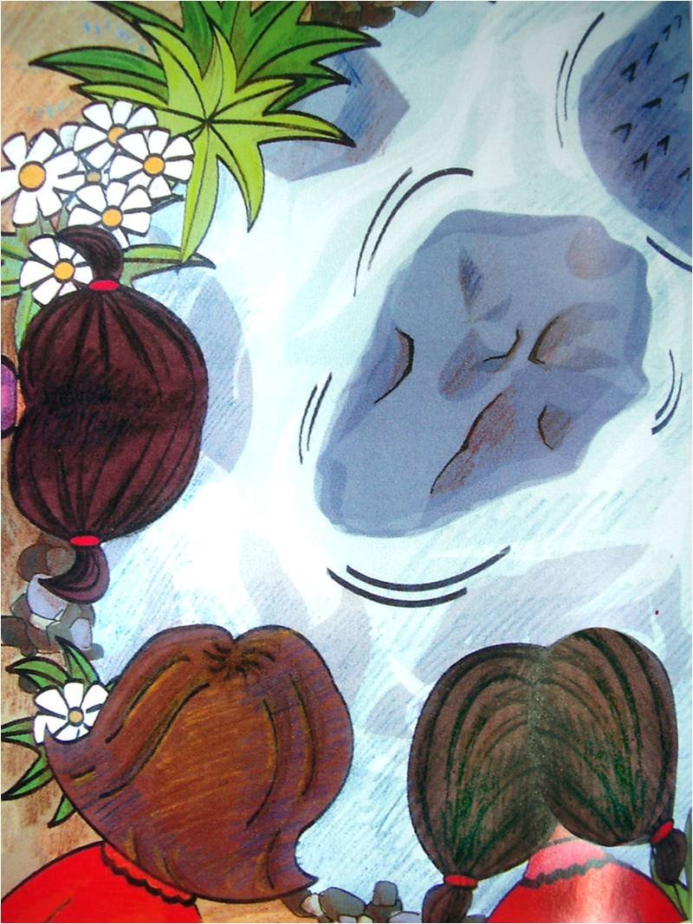
河边的那块大石头怎么还会动呢？
4

Slide 8
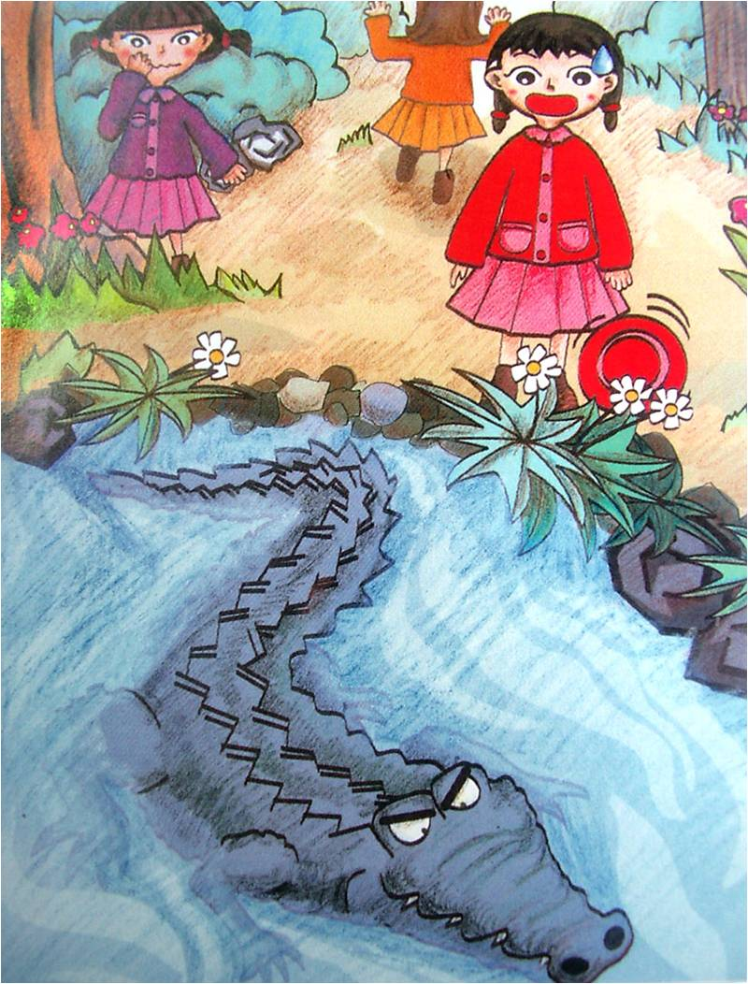
好险啊！原来是一条可怕的鳄鱼。
5

Slide 9
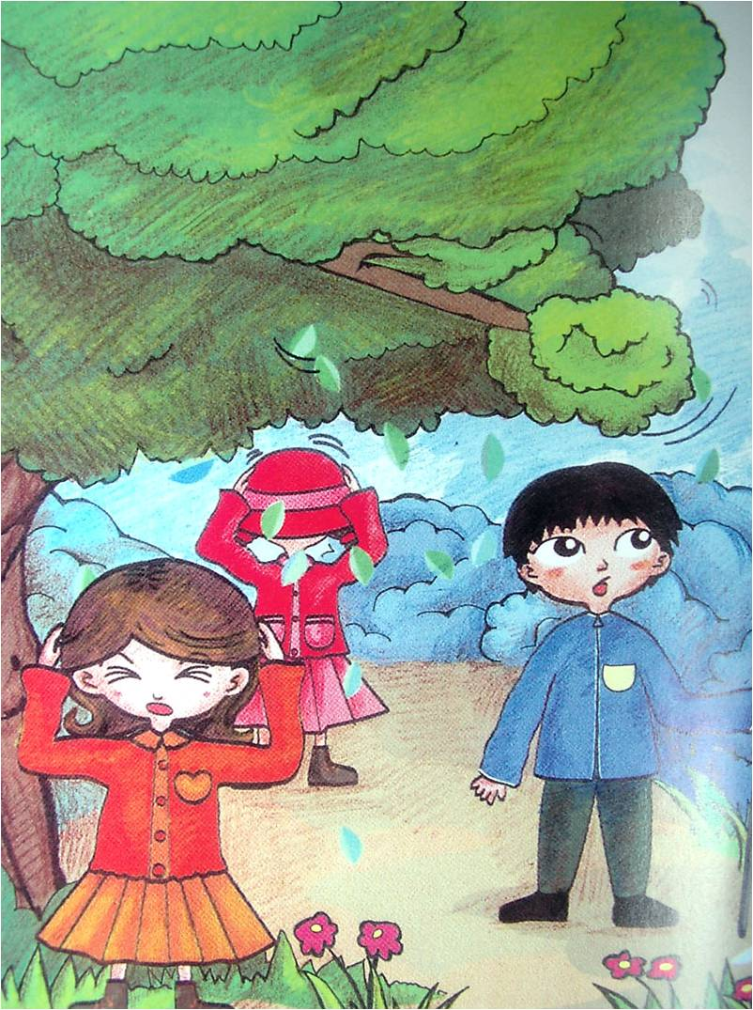
那个大树枝怎么荡来荡去呀？
6

Slide 10
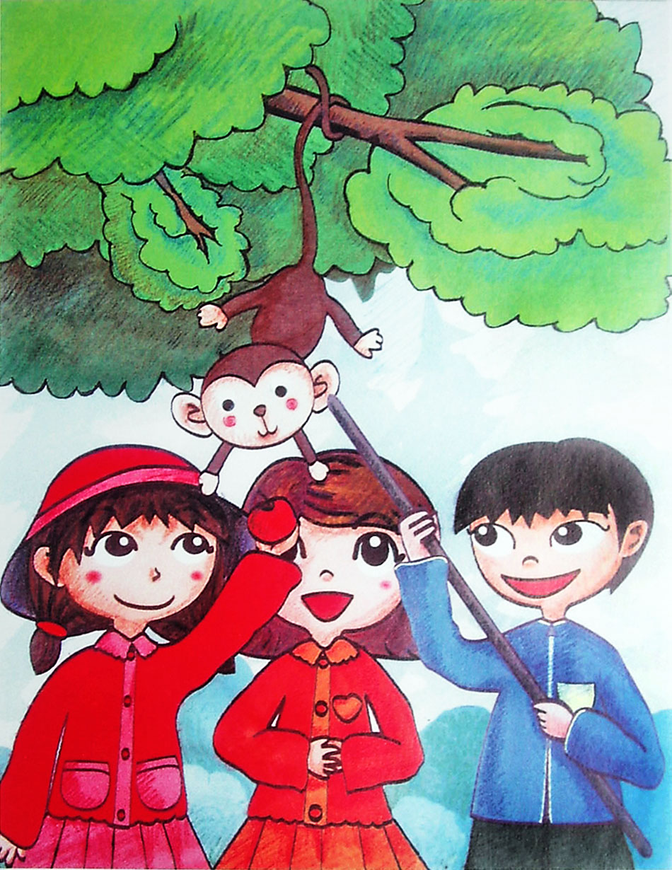
噢！那不是树枝，原来是一只调皮的小猴子。
7

Slide 11
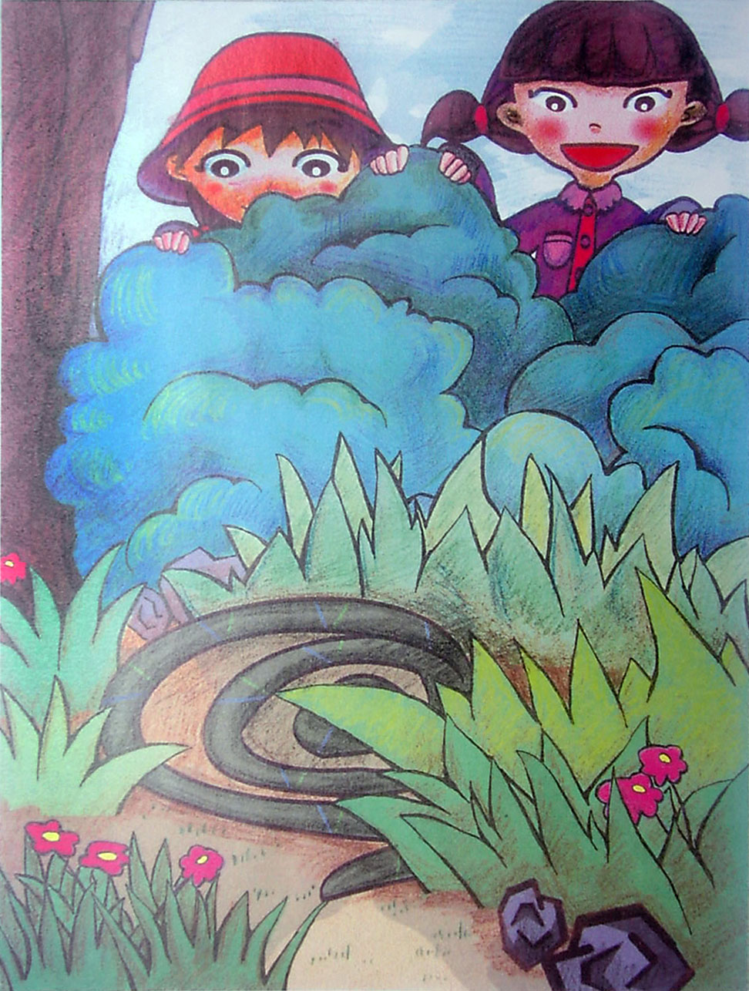
谁把跳绳忘在这里了？
8

Slide 12
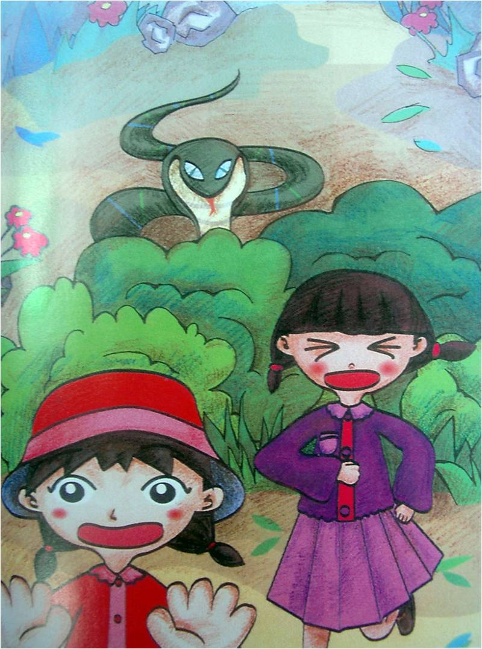
快走！那是一条花花绿绿的蛇。
9

Slide 13
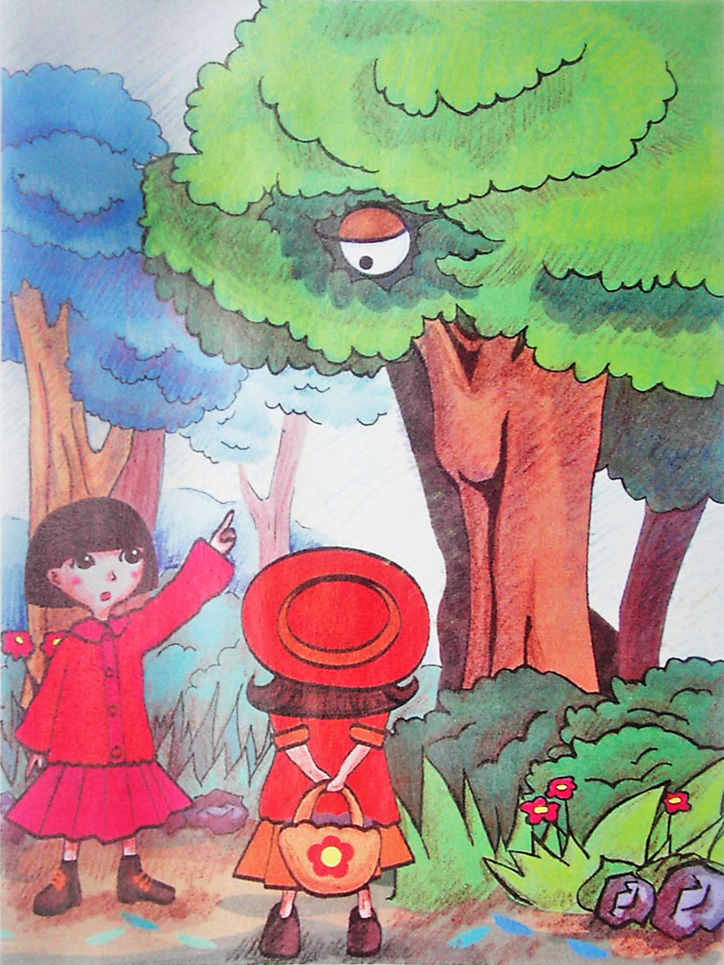
为什么树枝上有双大眼睛瞪着我呀？
10

Slide 14
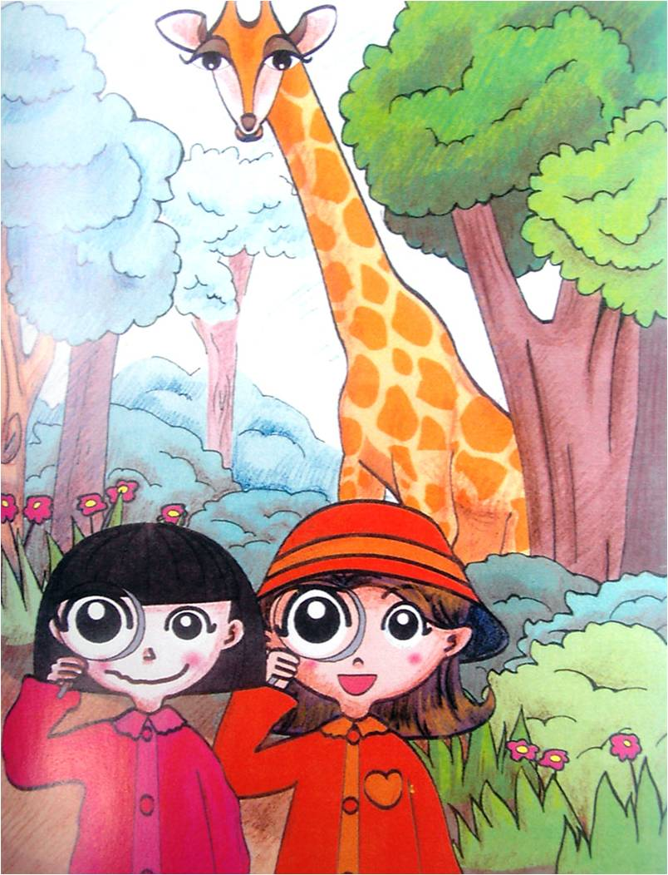
原来是一只可爱的长颈鹿。
11

Slide 15
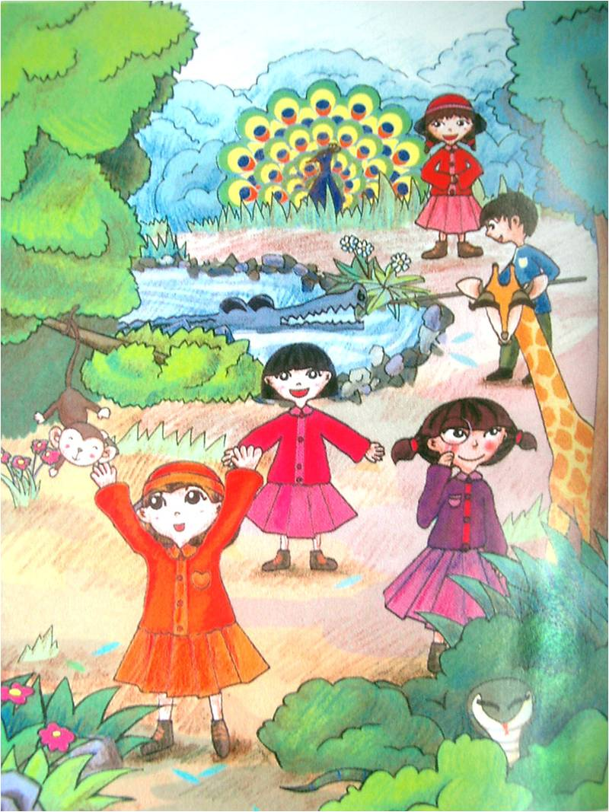
啊！野生动物园真有趣！
12

